Slide 1

Parçacık Sürü Optimizasyonu
Grup üyeleri:
B1612.10038 Ümeyr Talha TAŞCI
B1612.10002 Doğukan Sabri MEMİ
B1712.10020 Sırma KALENDER
B1612.10052 Çiğdem Sıla UĞURLU

Slide 2
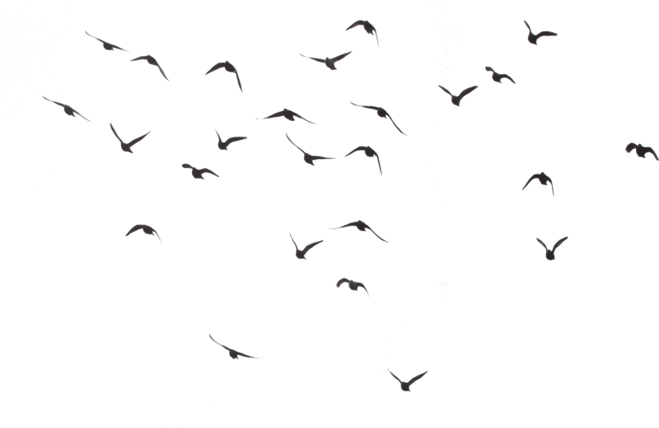
Giriş
1995 yılında Dr.Eberhart ve Dr.Kennedy tarafından geliştirilmiş popülasyon temelli sezgisel bir optimizasyon tekniğidir.
Algoritmanın orijinal fikri, kuşların sürü halinde toplanmasıyla ilişkilendirilmiş sosyolojik davranışlarına dayanır.
Kuş, balık ve hayvan sürülerinin bir “bilgi paylaşma” yaklaşımı uygulayarak çevrelerine adapte olabilme, zengin yiyecek kaynağı bulabilme ve avcılardan kaçabilme yeteneklerinden esinlenmiştir.

Slide 3
Genel Bilgiler
PSO’ da çözümü bulmak adına arama yapan her bir bireye parçacık adı verilirken, parçacıkların bulunduğu popülasyona ise sürü adı verilir.
Tüm parçacıkların uygunluk fonksiyonu ile bulanan uygunluk değerleri vardır. Bu fonksiyonun asıl amacı gerçek çözüme ne kadar yaklaştığımızı ölçmektir.

Slide 4
PSO, bireyler arasındaki bilginin paylaşımını esas alır. Her bir parçacık kendi pozisyonunu sürüdeki en iyi pozisyona doğru ayarlarken, bir önceki tecrübesinden de yararlanır.
Bir parçacığın çözümü aradığı süre boyunca kendisinin çözüme en çok yaklaştığı, o andaki en iyi durumuna pbest denirken, tüm sürüde tüm arama boyunca çözüme en çok yaklaşan parçacığın o andaki durumuna ise gbest denir.

Slide 5
Teoride PSO
PSO’da öncelikle çözümü arayacak sürü ve gerekli parametreler belirlenir. Uygunluk fonksiyonu yardımıyla parçacıkların çözüme yakınlığı ölçülür ve bu değerlere göre pbest ve gbest değerleri güncellenir. Daha sonra değişim hızı fonksiyonu ile her parçacığın yapacağı hareket belirlenir ve yeni durumları ayarlanır. Tekrar uygunluk fonksiyonu ile çözüme ne kadar yaklaşıldığı kontrol edilir. Bu döngü istenilen şartlara ulaşılıncaya kadar tekrarlanır.

Slide 6
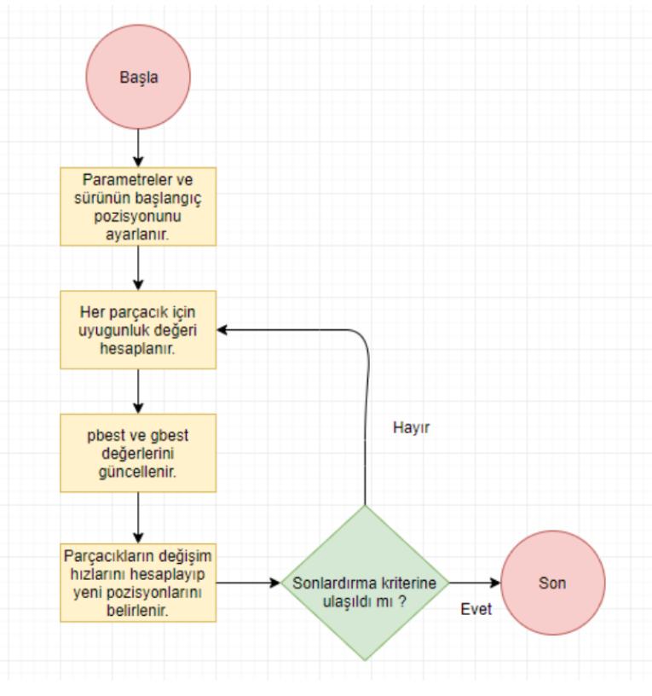
Akış Diyagramı

Slide 7
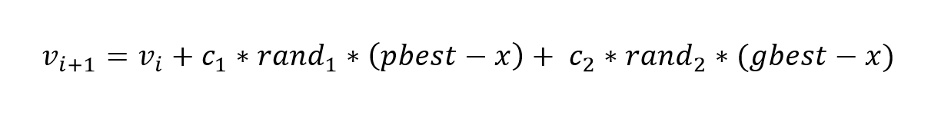
Değişim Hızı
x : parçacık değeri
v : parçacığın değişim hızı,
c1,c2 : sabit değerler,
rand1, rand2 : rastgele üretilen değerler,
pbest : parçacığın çözüme en çok yaklaştığı durum
gbest : tüm parçacıklar arasında çözüme en çok yaklaşılan durum olmak üzere aşağıdaki formül ile hesaplanır.

Slide 8
Burada c1 ve c2 katsayıları öğrenme faktörleridir ve hızlanma katsayıları olarak da adlandırılır.
Bu katsayılar, bir iterasyonda bir parçacığın alabileceği adımın maksimum boyutunu etkiler ve her parçacığı kişisel en iyi ve global en iyi pozisyonlarına doğru çeken, stokastik hızlanmayı ifade eder.

Slide 9
Düşük değerlerin seçilmesi parçacıkların hedef bölgeye doğru çekilmeden önce, bu bölgeden uzak yerlerde dolaşmalarına imkân verir.
Ancak hedefe ulaşma süresi uzayabilir.
Diğer yandan, yüksek değerlerin seçilmesi, hedefe ulaşmayı hızlandırırken, beklenmedik hareketlerin oluşmasına ve hedef bölgeye ulaşılmamasına sebep olabilir.

Slide 10
Hız Değerinde Taşma
vi değeri, parçacığın arama uzayından ayrılma olasılığını azaltmak için [-vmaks, vmaks] değerine sıkıştırılmıştır.
Eğer arama uzayı [-xmaks, xmaks] sınırları ile tanımlanmışsa, vmaks’ın değeri tipik olarak vmaks = k×xmaks değerine ayarlanır ve 0.1 ≤ k ≤ 1.0 olur. • Ayrıca vmaks arama uzayı büyüklüğünün yarısına eşitlenebilir

Slide 11
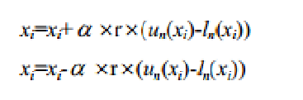
Pozisyon Hesaplama
Her parçacığın pozisyonu, bu parçacık için yeni hız vektörü kullanılarak
x (t +1) = x (t)+ v (t +1) şeklinde güncellenir.
PSO algoritmasının çalışması esnasında, boyutlar için alt sınır ya da üst sınırın aşılması durumunda bir düzeltme işlemi uygulanması gerekmektedir

Slide 12
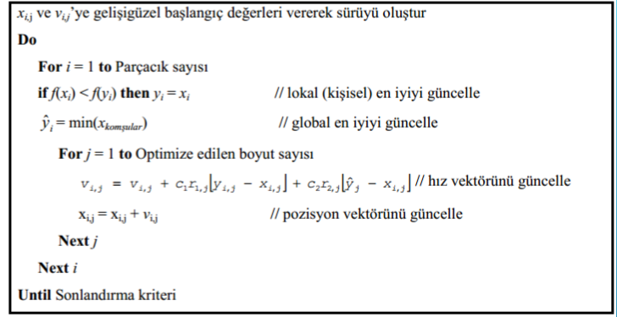
PSO Algoritması

Slide 13
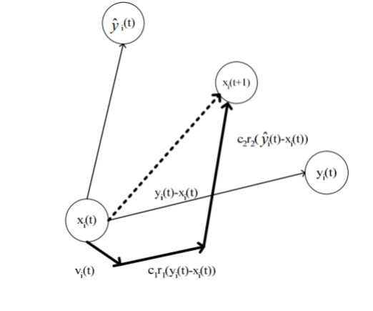
Sorular

Slide 14
Soru 1
Yukarıdaki değişim hızı formülünde c₁ neyi ifade etmektedir?
A. Öğrenme(Hızlanma) Katsayıları
B. Parçacık Değeri
C. Parçacık Değişim Hızı
D. Parçacığın çözüme en çok yaklaştığı durum
E. Rastgele üretilen değerler

Slide 15
Soru 2
Gbest neyi ifade eder?
A. Parçacık Değeri
B. Rastgele üretilen değerler
C. Parçacığın çözüme en çok yaklaştığı durum
D. Tüm parçacıklar arasında çözüme en çok yaklaşılan durum
E. Parçacık Değişim Hızı

Slide 16
Soru 3
Pbest neyi ifade eder?
A. Parçacık Değeri
B. Rastgele üretilen değerler
C. Parçacığın çözüme en çok yaklaştığı durum
D. Değişim hız fonksiyonu
E. Parçacık Değişim Hızı

Slide 17
Soru 4
Parçacık değişim hızı aşağıdakilerden hangisine bağlı değildir?
A. Parçacık Değeri
B. Öğrenme(Hızlanma) Katsayıları
C. pbest
D. İterasyon sayısı
E. gbest

Slide 18
Soru 5
F(x)= x² + 2x – 3 verilen denklemin sonucunu 0 yapacak x değeri nedir?(parçacık sayısı 3; P1=3 , P2=7 , P3=5)
A. 3
B. 5
C. 9
D. -3
E. 0

Slide 19
İlk olarak her parçacığın uygunluk değeri hesaplanır.
P1 -> f(3) = 3² +2*3 -3= 12
P2 -> f(7) = 7² + 2*7 -3= 60
P3 -> f(5) = 5² + 2*5 -3= 32
Pbest ve gbest değerleri hesaplanır; şu an ilk iterasyon olduğu için pbest değerleri parçacıkların kendileridir. Gbest değerleri ise 0’a en yakın değer yani P1’in değeridir.
C1, c2, rand1, rand2 değerleri belirlenir; c1 ,c2 genellikle 2 alınır, işlem kolaylığı açısından rand1 ve rand2 değerlerini de 2 alalım.
Ayrıca ilk iterasyon olduğu için parçacıklar herhangi bir hıza sahip değillerdir , ilk hız değerini 0 alırız.

Slide 20
Parçacıkların değişim hızları ;
Formülümüz ->v_{i+1} =v_{i}+c1*rand1*(pbest-x) + c2*rand2*(gbest-x)
P1= 0 + 2*2*(3-3) + 2*2(3-3)= 0
P2= 0 + 2*2*(7-7) + 2*2(3-7)= -16
P3= 0 + 2*2*(5-5) + 2*2(3-5)= -8
Parçacıkların yeni değerleri belirlenir;
P1 -> 3+0=3
P2 -> 7-16= -9
P3 -> 5-8= -3
Yeni parçacıkların uygunluk değerini buluruz ;
P1 -> f(3)=12
P2 ->f(-9)=34
P3 -> f(-3)=0 → denklemi sıfır yapan değerimiz
Cevap D

